Slide 1
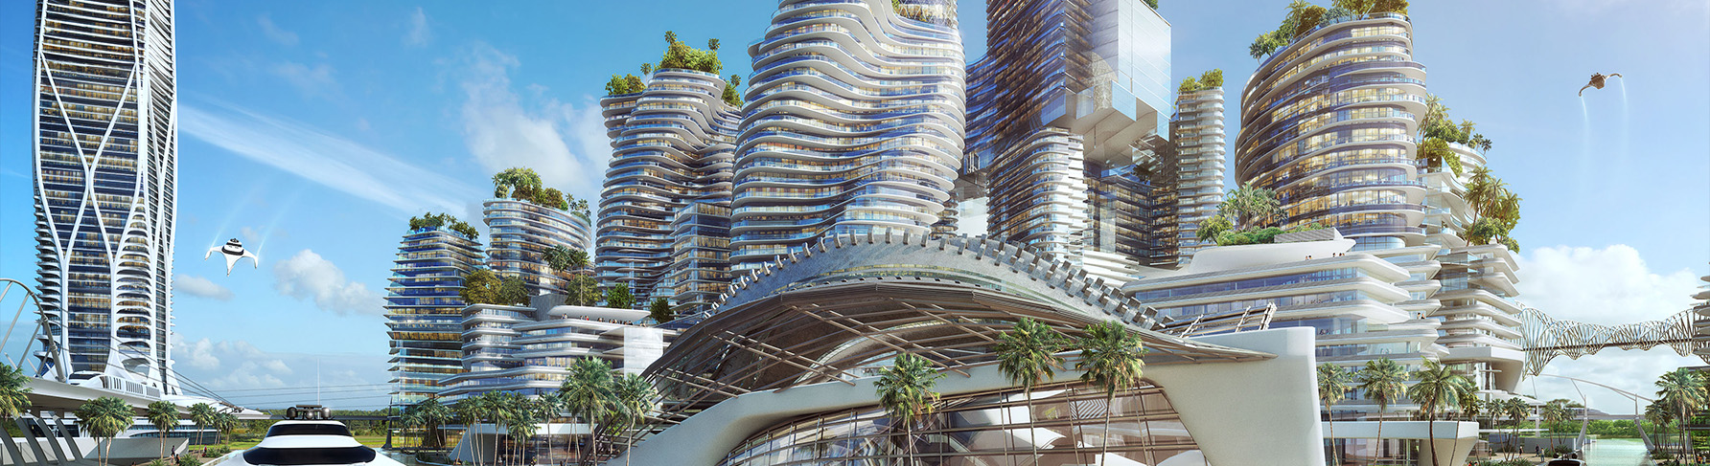
Opstart IBS De stad van de toekomst
Leerjaar 3 - periode 3

Slide 2
Inhoud
Toetsing
Portfolio
Planning periode
IBS De stad van de toekomst
Innovatie Expo *21
Afstudeerstage

Slide 3
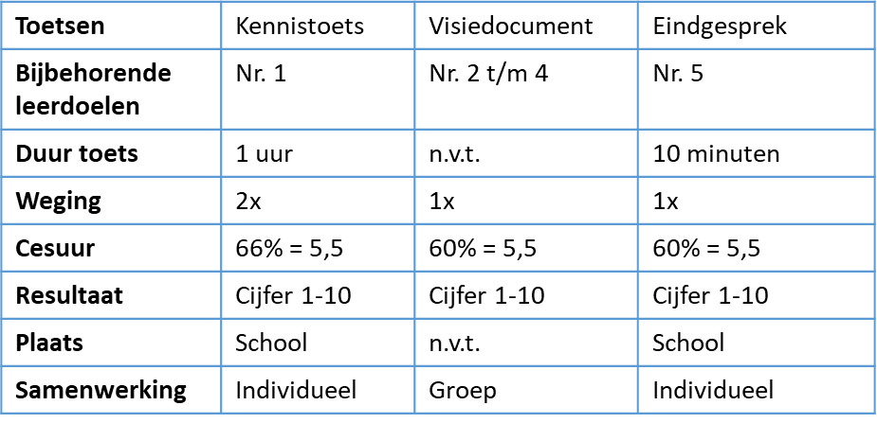
Toetsing
Kennistoets
Visiedocument
Eindgesprek

Slide 4
Portfolio
Leerarrangementen
De leerarrangementen die bij dit IBS horen zijn:
LA Uitdagingen
LA T&O
LA Visie
LA Specialisatie
Feedback
minimaal 6x feedback op het niveau verbetering

Slide 5
Planning periode
Lesweek | Belangrijke momenten
1 | Verantwoordingsdocument samenwerking – hoofdstuk 1
2 | Portfolio herkansing periode 1 (10 feb)
Carnavalsvakantie | Carnavalsvakantie
3 | Herkansing IBS periode 1 (24 feb) Portfolio herkansing periode 2 (26 feb) LA 1 Uitdagingen versie 2
4 | Verantwoordingsdocument samenwerking – hoofdstuk 2
5 | Deadline Wix-portfolio (t.b.v. het IBM gesprek) (12 maart) LA 2 T&O versie 2
6
7 | Uitvoeren excursie Verantwoordingsdocument samenwerking – hoofdstuk 3 LA 3 Visie versie 2
8 | Portfolio deadline (30 maart) Deadline Visiedocument (31 maart) Seminar 31 maart
9 | Reflectiegesprek (o.b.v. planning) Herkansing portfolio deadline (6 april) Kennistoets (7 april) Innovatie Expo *21
10 | Herkansing IBS periode 3

Slide 6
IBS De stad van de toekomst
Eindresultaat: Schrijven visiedocument voor de stad van de toekomst (2050)
In kaart brengen maatschappelijke/uitdagingen problemen
Trends en ontwikkelingen
Best practice (incl. georganiseerde excursie)
Visiedocument
Visiedocument ontwikkel je in groepen (min. 3, max. 5) en binnen je specialisatie.

Slide 7
IBS De stad van de toekomst
Algemene leerlijn

Slide 8
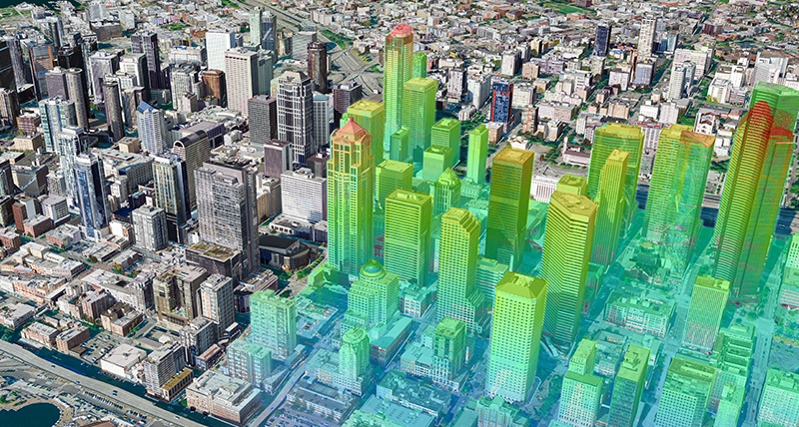
IBS De stad van de toekomst
(Online) excursie (week 7)
Binnen het thema van de IBS
Basis voor het reflectiegesprek (eindgesprek)
Als voorbereiding op proeve van bekwaamheid
Doelgroep; je medestudenten

Slide 9
8 april

Slide 10
8 april
Pre-event – maart om de deelnemende studenten voor te bereiden
Innovatie Expo *21 - 8 april (09:00 tot 16:00) op basis van selectie
Nadere info volgt….

Slide 11
Afstudeerstage
Aandacht voor tijdens de periode
Deze week uitleg: opbouw dossier
Bij vragen, stel ze aan je coach
Je kan pas starten aan je afstudeerstage:
Na afronden van gehele onderwijsproces (= stageuren, documenten en onderwijsperiodes)

